Slide 1
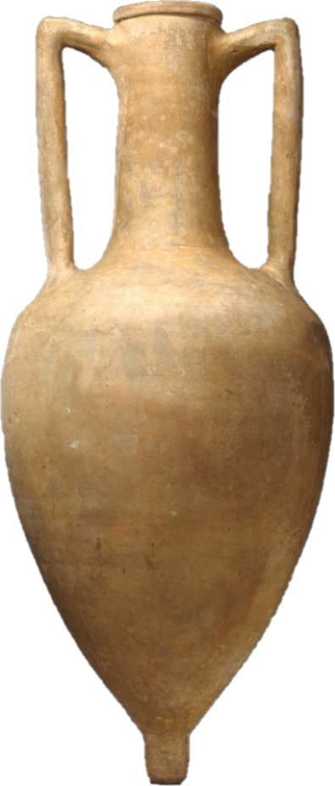
Kde čerpám?
Vyber si, na co se zaměříš
Všechno mohu,
ale ne všechno je užitečné; všechno mohu,
ale ničím se nedám ovládnout.
1. Korintským 6,12
Nežij sám, ale s druhými

Slide 2
Zpevňovat
• Čas (přirozeně)
• Nečekat, ale ozvat se sám
• Být ryzí
• Skupinka
• Manželství
Navázat
• Dobře si vybrat
• Nejen s věřícími
• Manželství jen s věřícími
Přetnout / omezit
• Špatný vliv
• Manipulace
• Závislost

Slide 3
Nežij sám, ale s druhými
Římanům 12,4–5
16,3–14

